Slide 1
Организация уроков лыжной подготовки в школе

Slide 2
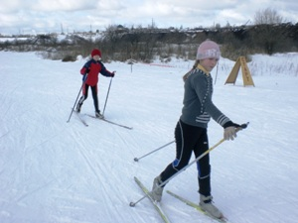
Введение
На лыжах любят кататься все: молодые и старые, юные и зрелые. Начинать следует как можно более в раннем возрасте. Поставить на лыжи можно уже трехлетнего ребенка.
Физическое воспитание подрастающего поколения в нашей стране является предметом постоянной заботой государства, основные задачи которого - обеспечить воспитание, начиная с самого раннего детства, физически крепкого молодого поколения с гармоническим развитием физических и духовных сил.

Slide 3
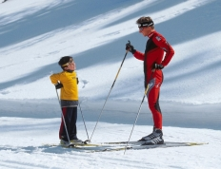
Правила Техники безопасности на уроках лыжной подготовки
Лыжи должны быть подобраны по росту занимающегося и находиться в исправном состоянии. Неисправностями считаются: трещины, сколы, поломки носка или пятки лыж, деформация скользящей поверхности.
Крепления должны быть отрегулированы так, чтобы можно было без посторонней помощи прикреплять к лыжам ботинки или валенки. Следует использовать жесткие крепления(они более надежны) или резиновые, стандартного образца, но не самодельные.
Палки, подобранные по росту, должны иметь наконечник, кольцо и регулируемой длины ремень для кисти руки.
Лыжные ботинки должны быть подобраны по размеру: тесная или очень свободная обувь может привести к потертостям или травме голеностопного сустава.

Slide 4
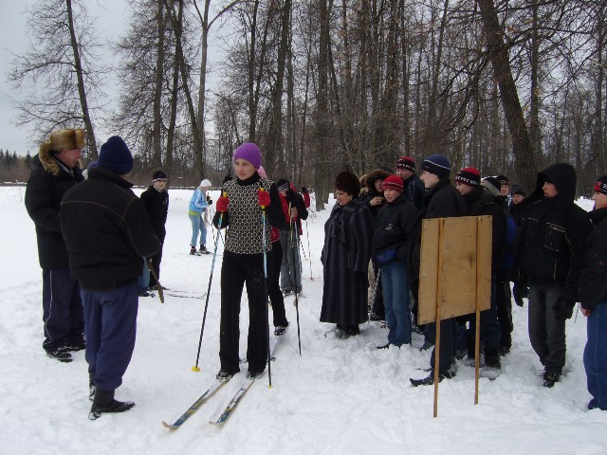
Необходимо систематически смазывать ботинки бесцветным гуталином(или салом, растительным маслом и т.п.), это предохранит их от влаги и смягчит кожу или заменитель, из которых они изготовлены. Не зашнуровывать ботинки слишком туго и не обвязывать шнурки вокруг голени - из - за этого ухудшается кровообращение и ноги быстрее мерзнут. После занятий надо обязательно просушить ботинки: ходьба в сырой обуви приводит к потертостям. Ни в коем случае нельзя сушить ботинки на батарее отопления или печке: от этого они становятся жесткими и коробятся. Надевать обувь лучше на два носка(хлопчатобумажный и шерстяной). Носки должны быть сухими. При сильном морозе можно к тому же обернуть пальцы ног газетной бумагой.
Одежда на занятиях лыжной подготовкой должна защищать от холода и ветра, быть легкой, удобной, не сковывающей движений. Чтобы не застудить поясницу, следует надеть свитер такой длины, чтобы он «перекрывал» брюки даже при сильном наклоне туловища вперед. При занятиях в мороз следует обязательно надеть тепло белье из натуральных (не синтетических) тканей, а на руки - варежки. Запрещается заниматься без головного убора. Следует надеть спортивную шапочку(при сильном морозе лучше две), прикрывающую уши или наушники

Slide 5
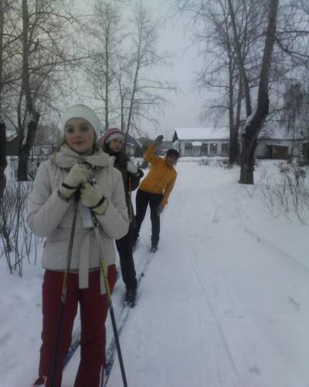
Получив лыжный инвентарь, надо проверить исправность, развязать лыжи до выхода на улицу(если они связаны вместе). Выйдя на улицу, следует не спешить вставать на лыжи, а дать им остыть, иначе на них образуется корка льда, которая будет препятствовать скольжению. В случае опоздания на занятие лыжной подготовкой надо предупредить учителя о своем приходе, чтобы он знал точное количество занимающихся. Не уходить с занятий без разрешения учителя. В течение всего года регулярно выполнять упражнения на выносливость. Низкий уровень выносливости является одной из причин травматизма, ведь утомленный человек менее внимателен и скоординирован. Владение правильной техникой выполнения упражнений - лучшая профилактика травматизма. Поэтому следует внимательно слушать объяснения учителя, стараться правильно и точно выполнять подводящие и подготовительные упражнения.

Slide 6
Обязательно выполнять правила поведения на лыжне. При передвижении на лыжах по дистанции соблюдать интервал 3 - 4м, при спусках - не менее 30м. при спусках не выставлять вперед лыжные палки. Если возникла необходимость в быстрой остановке, приседая, падать на бок(обязательно держа при этом палки сзади). После спуска не останавливаться у подножия склона, помня, что за тобой следуют другие лыжники. Не пересекать лыжню, по которой передвигаются спускающиеся со склона лыжники. Не прыгать с трамплина: для этого нужны специальная подготовка и прыжковые лыжи. Категорически запрещается использовать лыжные палки для осаливания во время подвижных игр и эстафет: это можно делать только рукой. При занятиях лыжным спортом нередки случаи обморожения открытых участков лица и шеи. При побелении или потере чувствительности кожи ушей, носа, щек следует немедленно сделать растирание. Делать это нужно сухой рукой, а не снегом, так как в последнем случае можно повредить кожу и занести инфекцию. Если во время занятий(соревнований) ученик по каким - либо причинам был вынужден сойти с дистанции, то он должен обязательно предупредить об этом учителя, инструктора, судейскую коллегию(лично, через контролера или товарища). О поломке и порче лыжного снаряжения надо также сообщить учителю. Нельзя раздеваться во время передвижения на лыжах по дистанции и после его окончания. Лучше снять лишнюю одежду до начала лыжной гонки, а после ее завершения надеть вновь. Перед входом в помещение счистить снег с лыж, а зайдя в помещение, связать их вместе. Сразу после занятий по лыжной подготовке не пить холодную воду чтобы не заболело горло.

Slide 7
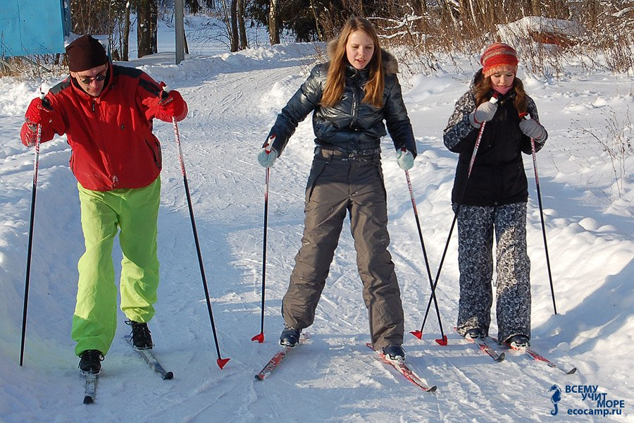

Slide 8
Велико оздоровительное значение занятий лыжами. Длительное передвижение на лыжах в виде прогулок или во время учебно-тренировочных занятий на чистом морозном воздухе, выполнение мышечной работы в благоприятных гигиенических условиях значительно повышают общую работоспособность организма, его сопротивляемость различным заболеваниям. Передвижение на лыжах широко используется как средство активного отдыха. Занятия лыжами в красивой лесистой местности доставляют большое удовольствие, оказывают положительное влияние на нервную систему, улучшают общее состояние организма, обеспечивая высокую умственную и физическую работоспособность.

